Slide 1
尔雅网络通识课学习指南

Slide 2
什么是尔雅通识课
Notes:
各位同学，大家好。我是超星尔雅公司的产品经理XXX。今天，主要是给大家介绍一下这学期大家要上的网络通识课，讲一下操作和要注意的问题。
在坐的同学有的之前已经学过尔雅通识课了，有的是这个学期第一次接触尔雅，考虑到这部分新朋友，我先简单讲一讲，什么是尔雅通识课。

Slide 3
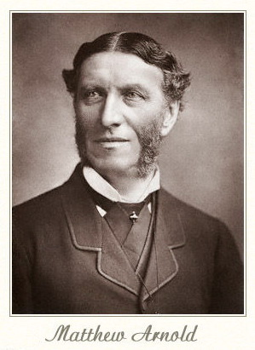
通识教育
英文“general education”或"liberal education"的译名，也有学者把它译为“普通教育”“一般教育”“通才教育”等等。自19世纪初美国博德学院的帕卡德教授第一次将它与大学教育联系起来后，有越来越多的人热衷于对它进行研究和讨论。
由马修·阿诺德多方倡导的现代大学“通识教育”影响广泛，备受关注，逐步受到世界知名大学的认同。例如，较早开展自由教育的耶鲁大学倡导学生选修人文艺术课程；哈佛大学则在通识课中极力打造通识核心课程，在教育计划中倡导文理交叉；北京大学的“通识教育文库”与芝加哥大学的“名著课程计划”在通识教学中有异曲同工之妙，都试图把“全人类的文明经典”介绍给学生。台湾大学、台湾辅仁大学、香港中文大学等，在通识教育中，也试图增加学生知识的广度与深度，拓展学生视野，使学生兼备人文素养与科学素养，把学生培养成“全面发展的人”。
Notes:
讲到尔雅通识课，首先就要提到什么是通识教育。
通知教育直面的问题：
人的知识结构被行政化设置的专业割裂的支离破碎；
毕业生缺乏社会普遍需要的工作能力和人格；
文化和价值观多元化的同时，社会分歧却日益加深
等等

Slide 4
“ 通识教育问题的核心在于自由传统和人文传统的传递。无论是单纯的信息获取，还是具体的技能和才干的发展，都不能给予我们维持文明社会所必需的广泛的思想基础。”
——科南特（1945）
“今日国家社会所需者，通人尤重于专家……学者不见天地之大，古今之全体，而道术将为天下裂。”
——钱穆（1940）
“通识教育的目的是动摇已有的假设，是使熟悉的事物陌生化，是揭示超越表象的本质，是使年轻人迷失方向从而让他们的人生获得重新定位的机会。”
——《哈佛通识教育报告》（2007）

Slide 5
此处强势插播广告——
^{1.你现在的气质里：藏着你走过的路，读过的书，爱过的人。}
^{2、落霞与孤鹜齐飞，秋水共长天一色。}
^{3、外在与气质}
^{4、读书和健身}

Slide 6
尔雅通识课
2010年上线
目前包含名师课程243门
选课学校超过1500所
累计选课人次近2500万
汇聚来自全国985、211高校和国内外知名学术研究团体的名师专家，为每一个热爱学习的人带去最广博的知识、最深邃的思想和最前沿的理念。

Slide 7
为什么要学习尔雅通识课

Slide 8
很多学生就业与专业不相关
60.6%
2015届毕业生就业
平均专业相关度
专业相关度（%）最高
十大专业
Notes:
数据显示，大学毕业生就业的专业相关度持续走低。
从图中我们看到，专业相关度排名第十的专业，其相关度只有52%
这说明有大量的专业，其毕业生从事本专业相关工作的比率甚至还不到一半
与其说这是问题，不如把他看作中国经济社会发展转型的一个现象
社会需要的快速发展，让任何一种专业设置方法都难以跟上。
大量新的职业的出现给了年轻人更多上升的途径，但也对年轻人的综合素质、适应能力等提出了更高的要求。
在座的诸位中间的很大一部分人以后要面临专业知识使不上力的竞争环境，要怎么让自己脱颖而出呢？

Slide 9
用人单位更关心求职者的综合素质
用人要素 | 提及企业比例
综合素质 | 46%
团队精神 | 36%
专业能力与素养 | 32%
创新能力 | 25%
适应公司文化的能力 | 23%
发展潜力 | 21%
应聘者的能力及特征 | 普遍程度
创新能力 | 100%
沟通与表达能力 | 100%
团队精神 | 100%
忠诚度 | 100%
工作兴趣 | 96.7%
外语 | 96.7%
创新能力、团队精神、沟通表达能力与学习能力是用人单位最看重的四种素质
Notes:
一项针对一百家用人单位的调查显示，用人单位最看重的品质是那些通用的、促进职员实现长久可持续发展的素质。

Slide 10
在尔雅能学到哪些课程

Slide 11
我校的尔雅课程来了！
1、当代中国经济
2、公共关系礼仪实务
3、创新中国
4、航空与航天
5、九型人格之职场心理
6、科学与文化的足迹
7、逻辑学导论
8、情绪管理
9、人文视野中的生态学
10、社会科学方法论
11、社会心理学
12、市场的力量
13、探究万物之理
14、突发事件及自救互救
15、心理、行为与文化
16、中国古典小说巅峰
17、中西文化比较
Notes:
尔雅力求让每一位同学都能找到自己喜欢的内容，给大家带去全面完整的知识内容体系。尔雅课程每年更新，目前共有课程243门，分为五个大类。
接下来我们看看本学期我们学校给各位同学提供的课程选择有哪些。

Slide 12
如何学习尔雅课程

Slide 13
尔雅通识课学习流程
登录
平台
查看考核比例
完成考核项目
取得
成绩
Notes:
这张是简单表述，下一张是复杂表述，请选择

Slide 14
学校发放
开课通知
登录平台
或学习通
修改密码
绑定信息
查看课程
在线学习和交流互动
查看
考核比例
看视频
做作业
读经典
观直播
参加考试
取得成绩
尔雅通识课学习流程

Slide 15
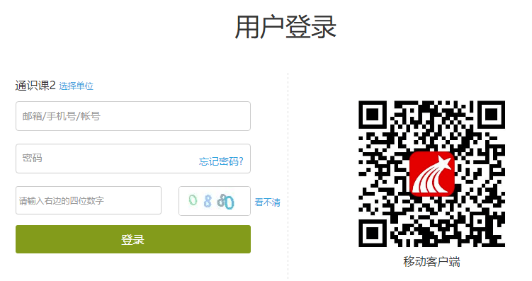
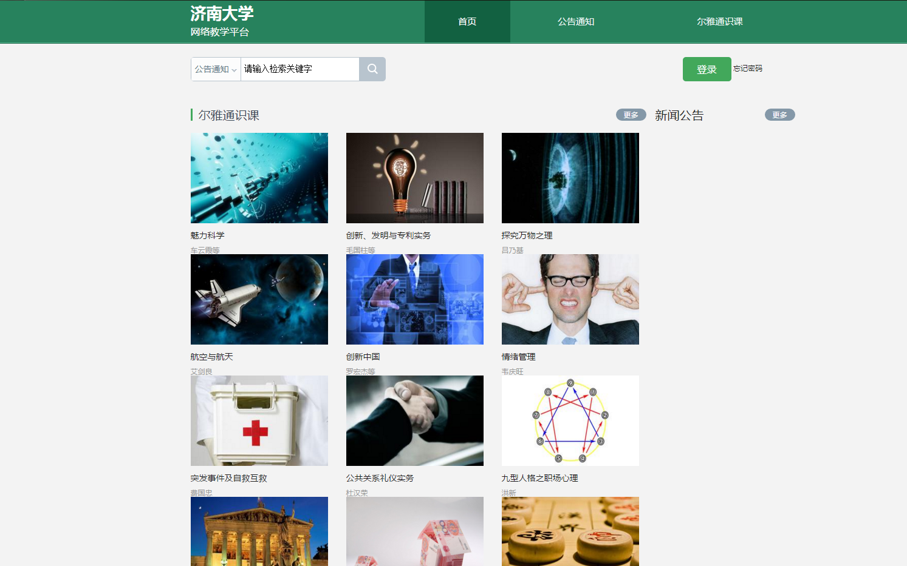
1、登录平台
进入本校学习网址：jndx.benke.chaoxing.com
点击右上角 登录 按钮
输入账号（学号）和密码（初始密码：123456）
请下载移动客户端

Slide 16
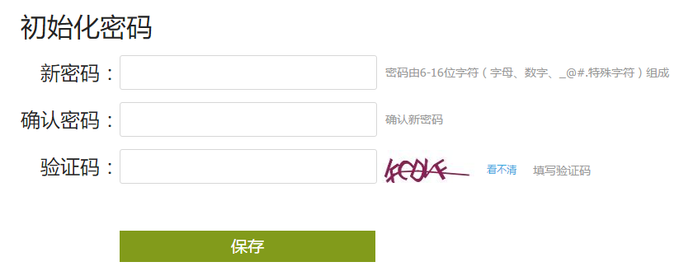
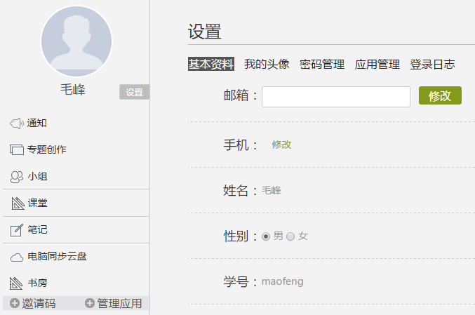
第一次登录需要修改密码，请按照系统提示进行设置。
一定要保管好自己的密码，以免出现问题，影响到自己的成绩。
登录后点击头像旁边的设置，绑定邮箱和手机号码，方便及时收到课程相关通知和找回密码。
Notes:
这张可以不要，内容放到上一张 登录去讲

Slide 17
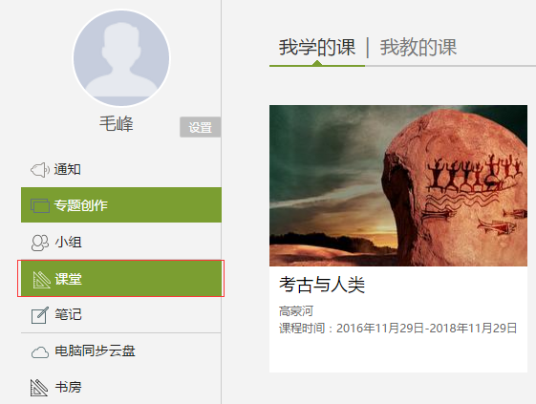
2、查看考核比例
查看课程考核比例，了解获得成绩办法
线上考核项目一般为观看视频、做测验、参加考试等，成绩由各部分加权得到。考核比例即加权系数。
点击课程图片
非常重要！！

Slide 18
3、完成考核项目——观看视频
必须完成当前知识点，才能解锁下一个知识点
视频播放进度记忆，防止快进
视频顺序锁定，防止跳集观看
当前活动窗口探测，防止观看时从事其他活动
详细记录学习数据，管理学习行为
闯关式学习

Slide 19
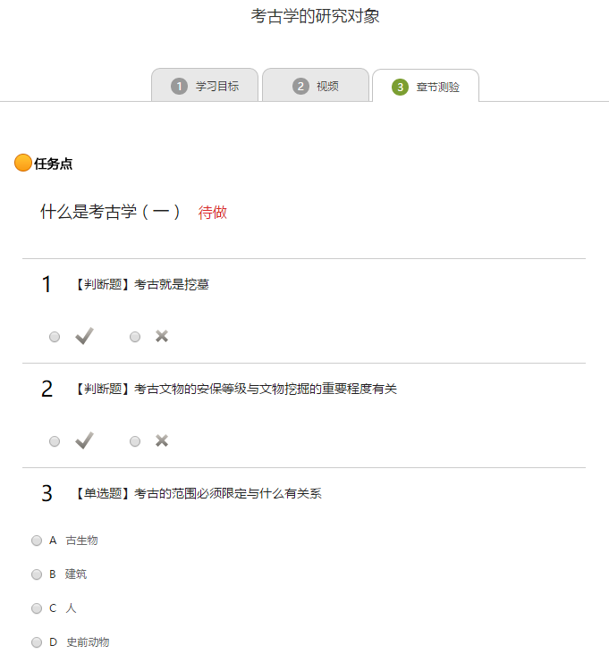
3、完成考核项目——做测验
注意
章节测验一旦提交就无法更改，请提交前一定要确认试题是否是全部完成
1
保存章节测验只是保存当前完成的选项，不是提交作业，如果只保存不提交的话，是没有作业成绩的
2
作业提交不成功的话，建议先换谷歌浏览器和网络环境好的地方尝试提交
3

Slide 20
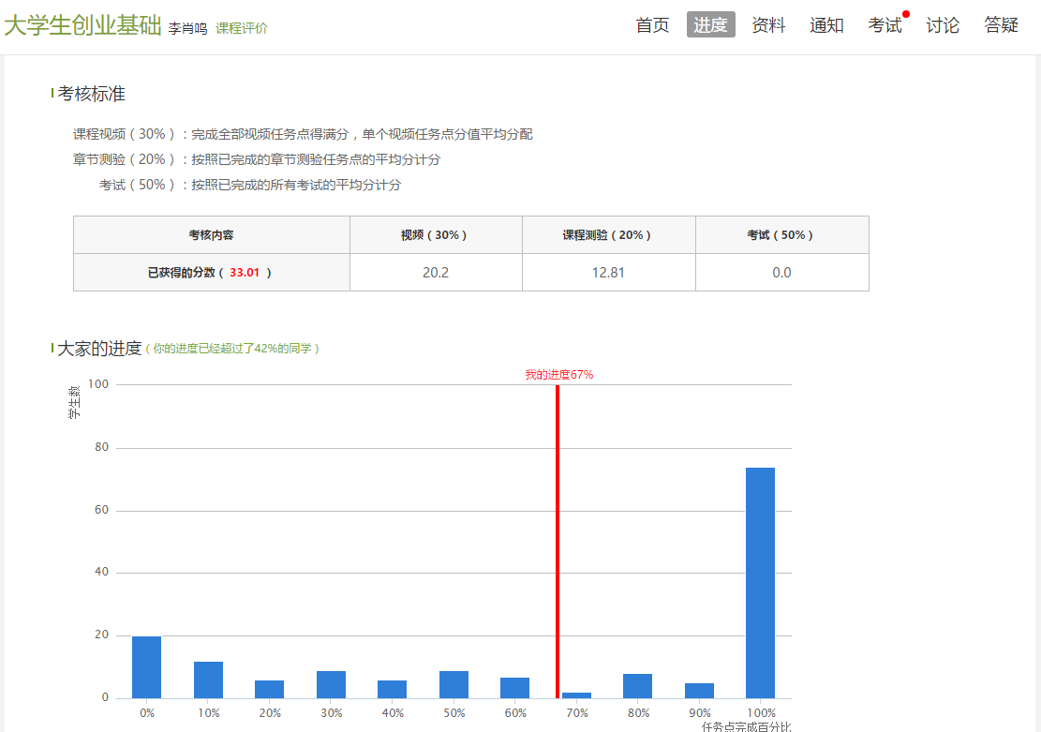
留意自己的学习进度

Slide 21
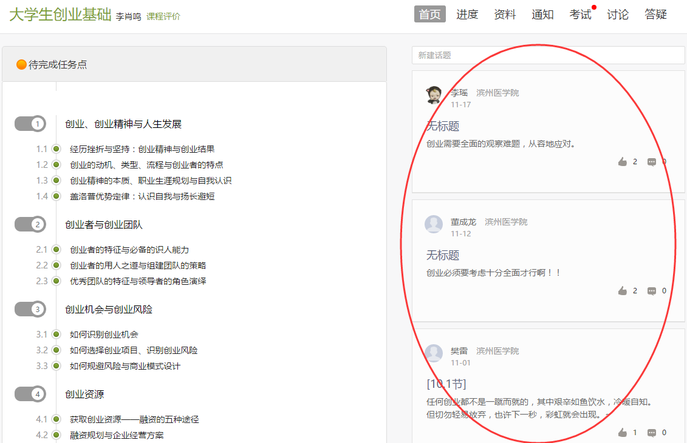
积极参与课堂互动讨论

Slide 22
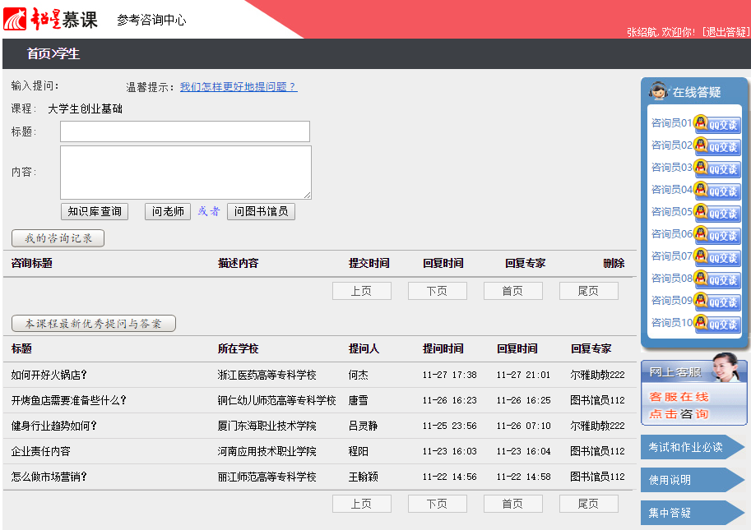
善用第三方答疑服务
来自全国各高校的近千名教师、图书馆员、高水平研究生为您在线解答课程相关的问题。

Slide 23
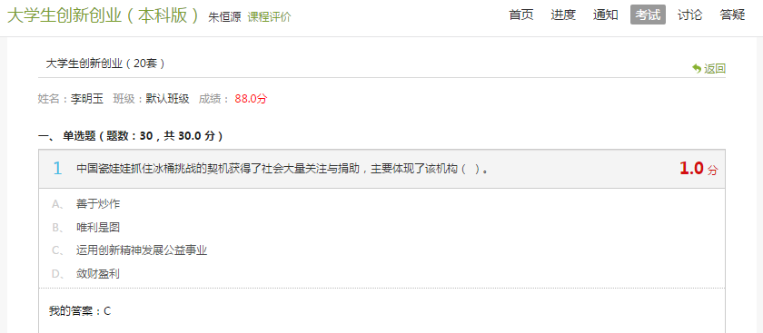
3、完成考核项目——参加考试
务必留心考试通知！！！ 任务点完成一定比例才可参加考试。

Slide 24
考试注意事项
A
B
C
D
考试有限制时间，点击考试后在右上角会有提示
保存考试之后，下次登录考试时间是累计的
一定要注意考试时间，错过考试时间按0分处理
在时间结束之前，一定要提交考试，保存不提交时没有成绩的

Slide 25
平台使用问题应急处理办法
1）视频无法播放
解决办法：安装或更新flash播放插件、刷新页面、清空缓存、切换线路。
2）作业界面显示不全
解决办法：刷新页面、清空缓存、更换浏览器（谷歌Chrome 火狐）。
3）视频无法播放下一集
解决办法：确认当前章节视频和测验是否已全部完成，点击章节名称后的按钮复核。
4）什么时候考试
解决办法：留心学校的考试通知，登录后点击导航栏的“考试”，查看考试时间。

Slide 26
如何获取帮助和支持
点击首页右上角或学习页面在线客服或者拨打客服电话：400-902-0966

Slide 27
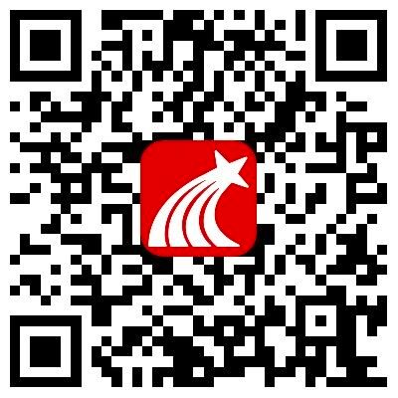
超星学习通

Slide 28
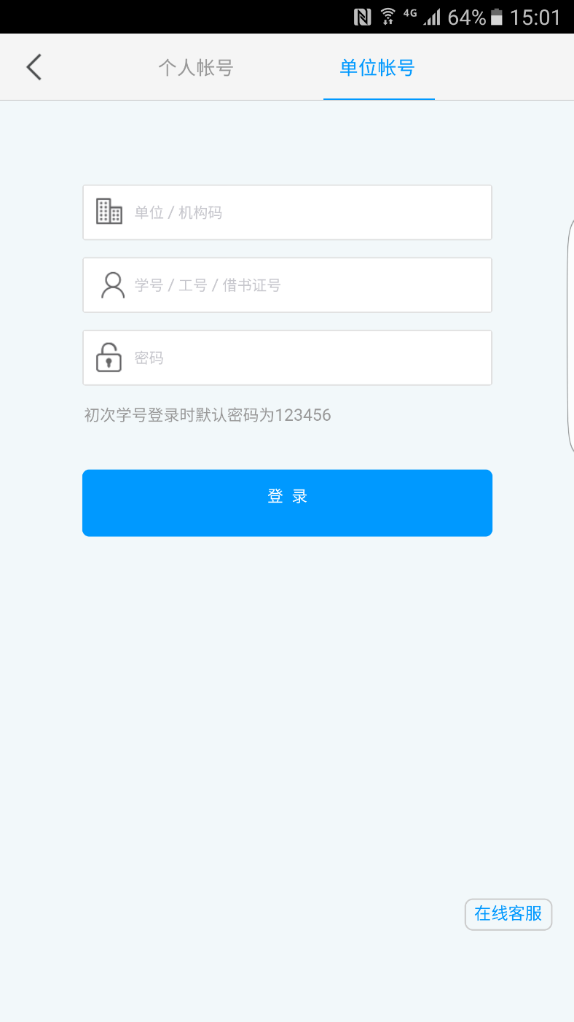
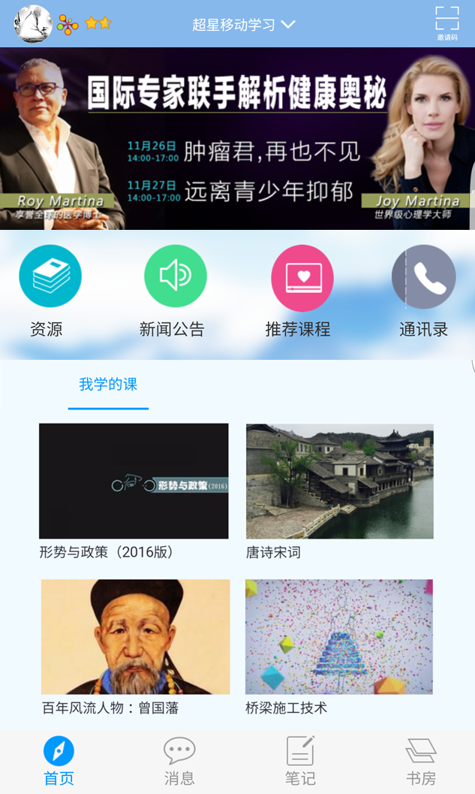
使用学习通学尔雅
选择单位账号登录
登录
学校名称
学号
密码
我的课程
查看我的课程

Slide 29
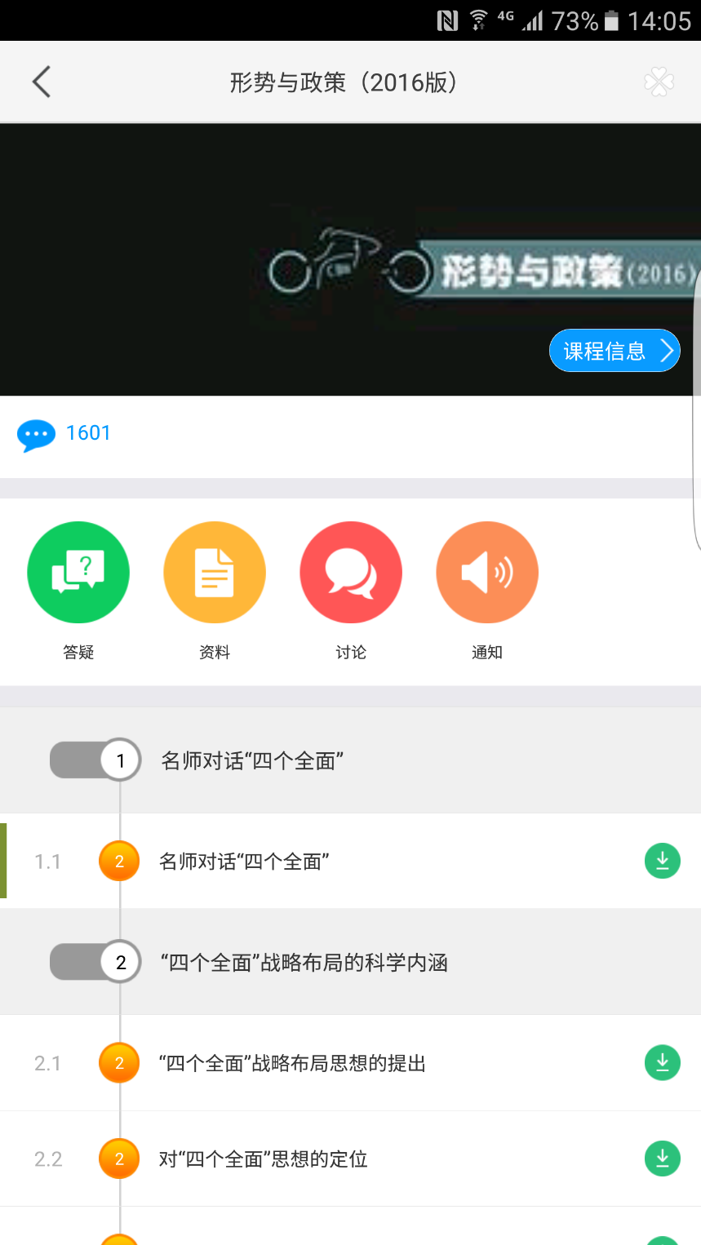
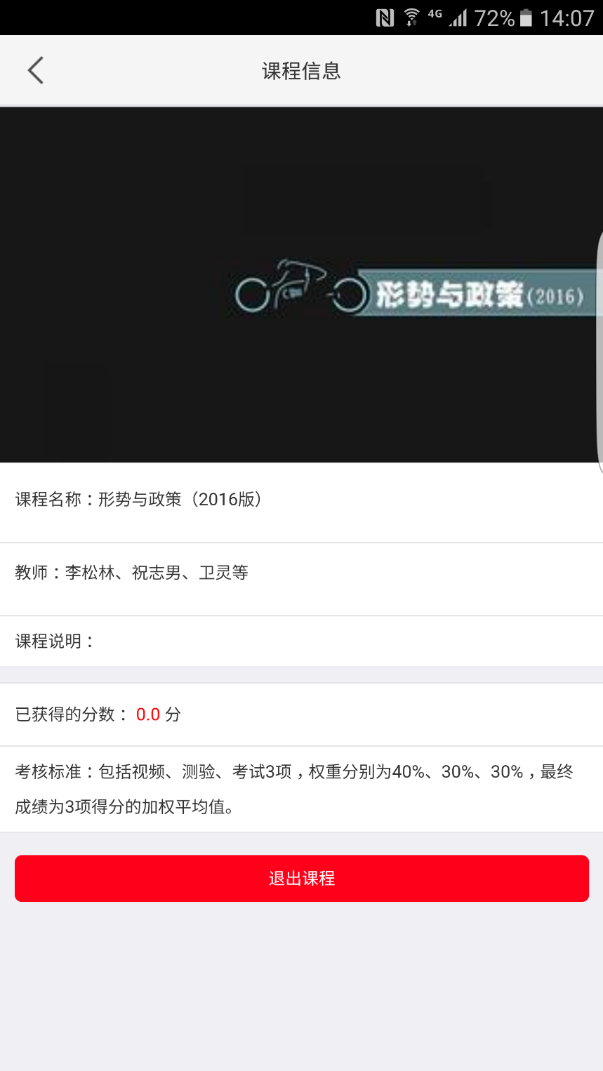
点击课程图片进入对应课程页面
查看课程信息和考核比例

Slide 30
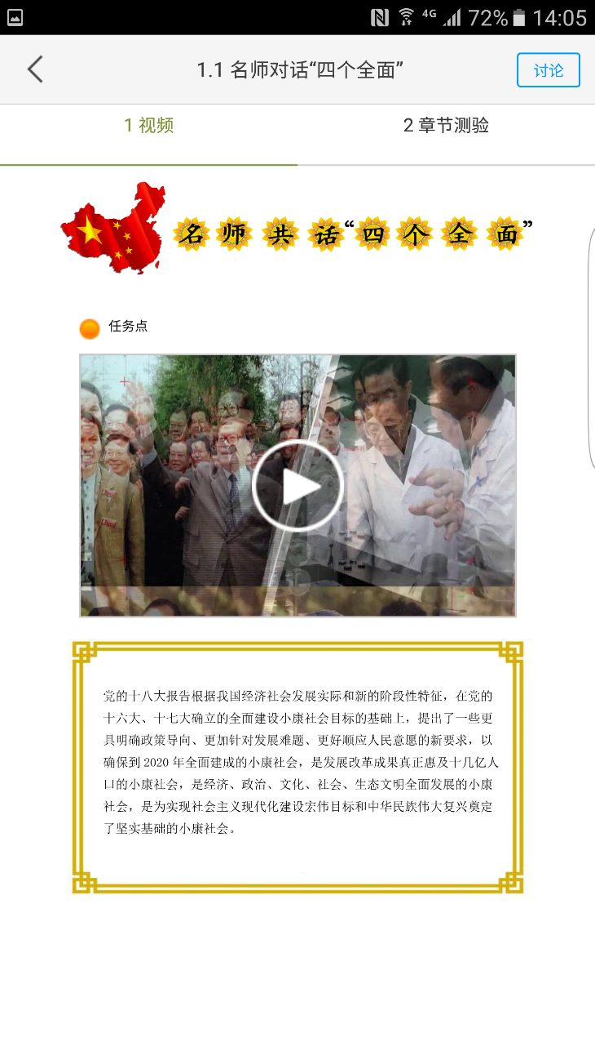
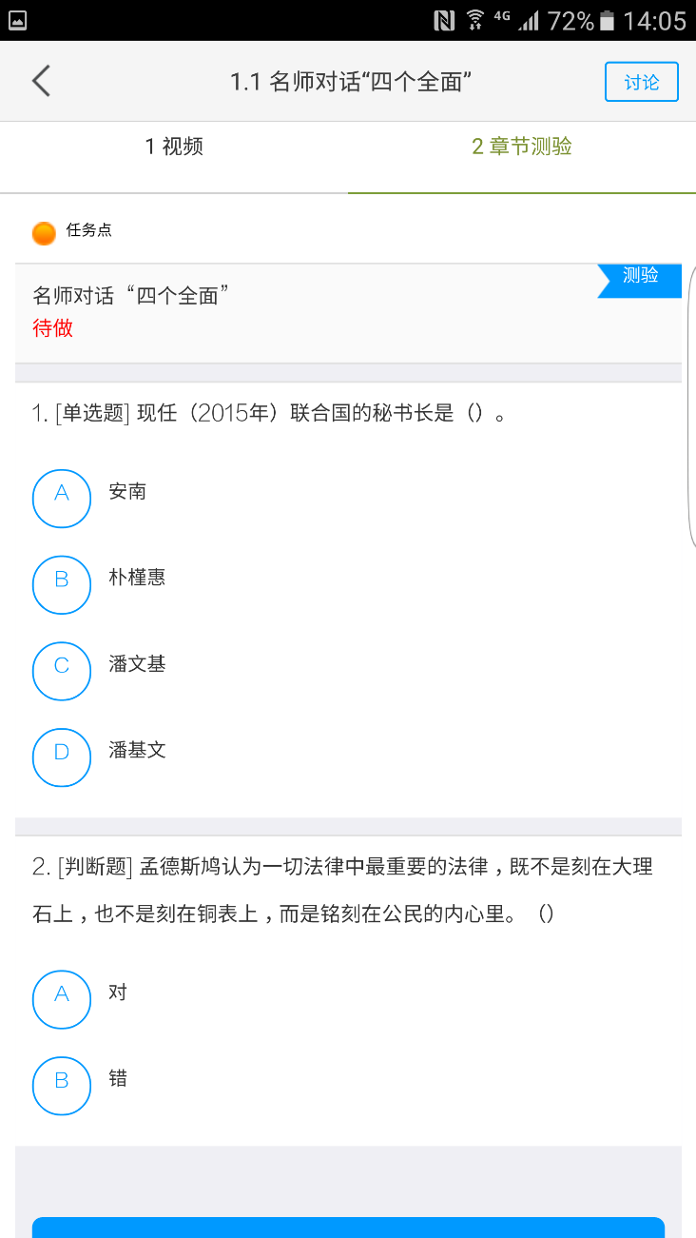
可以下载本地播放
点击知识点进入学习界面
观看课程视频
完成章节测验

Slide 31
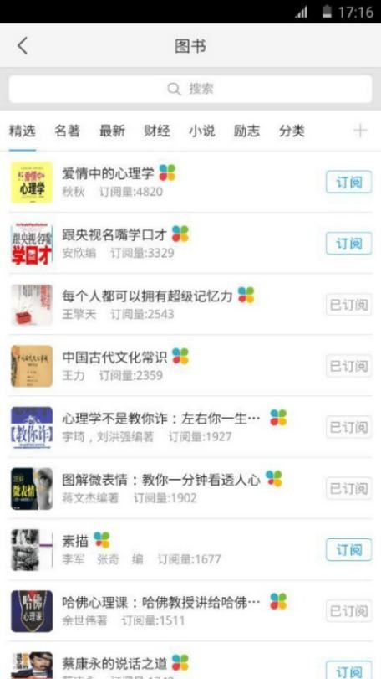
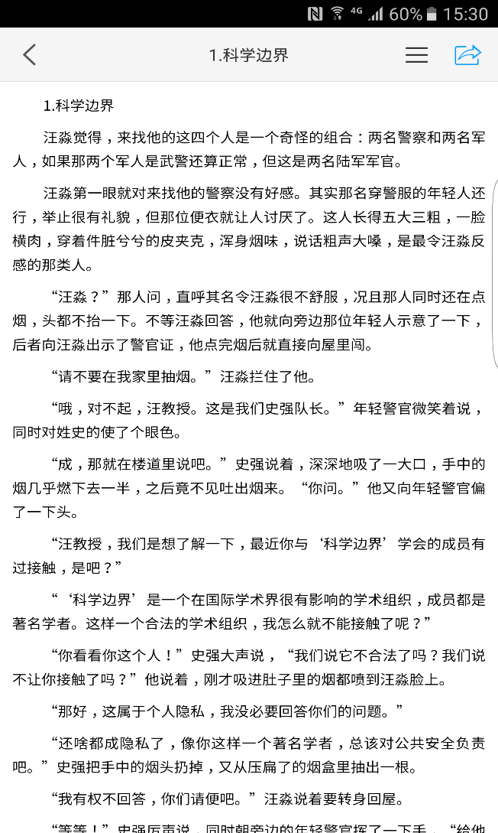
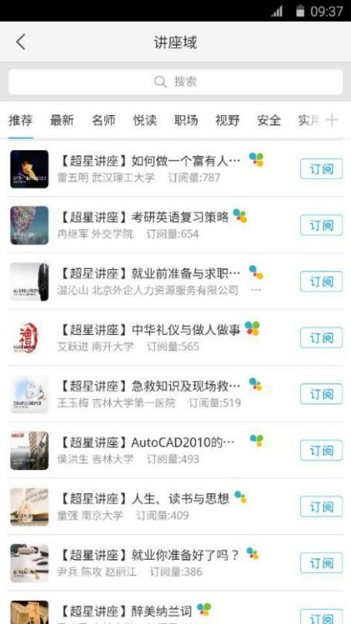
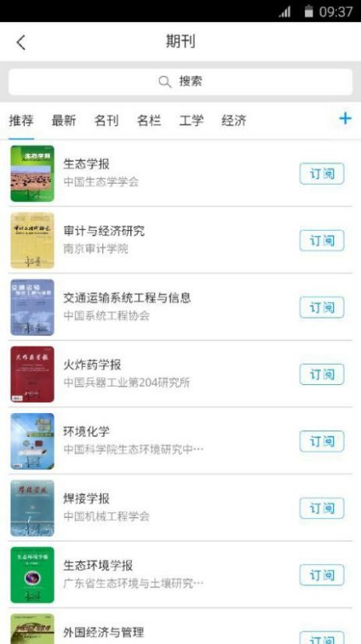
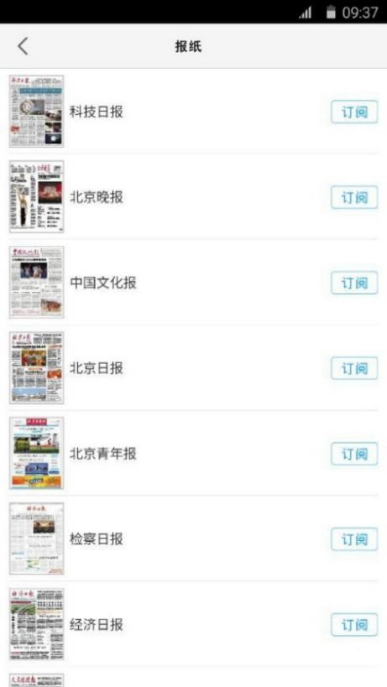
学习通——随身携带的数字教育资源库
200余万册电子图书
16万集学术视频
数千种报刊订阅
数以万计的个性专题

Slide 32
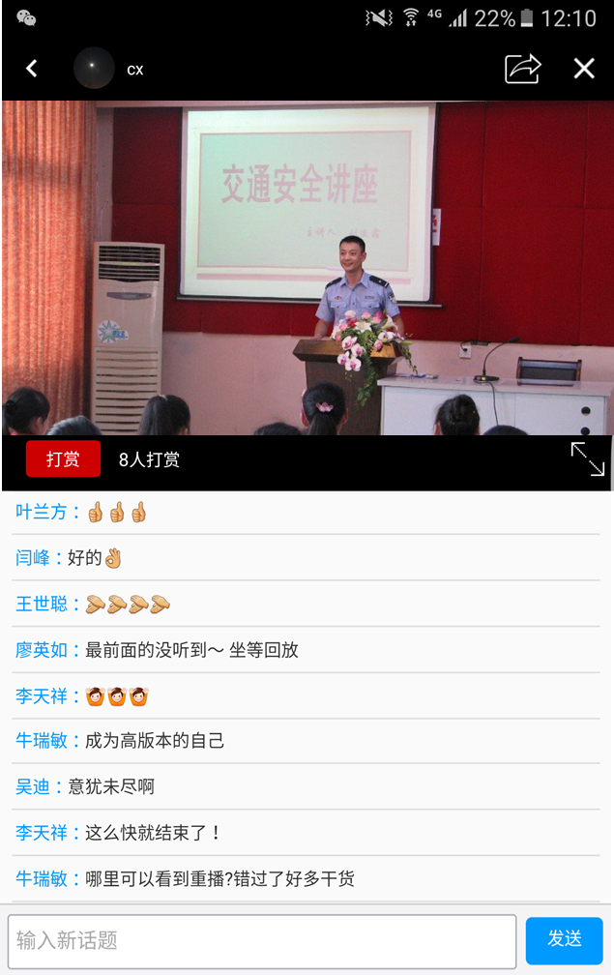
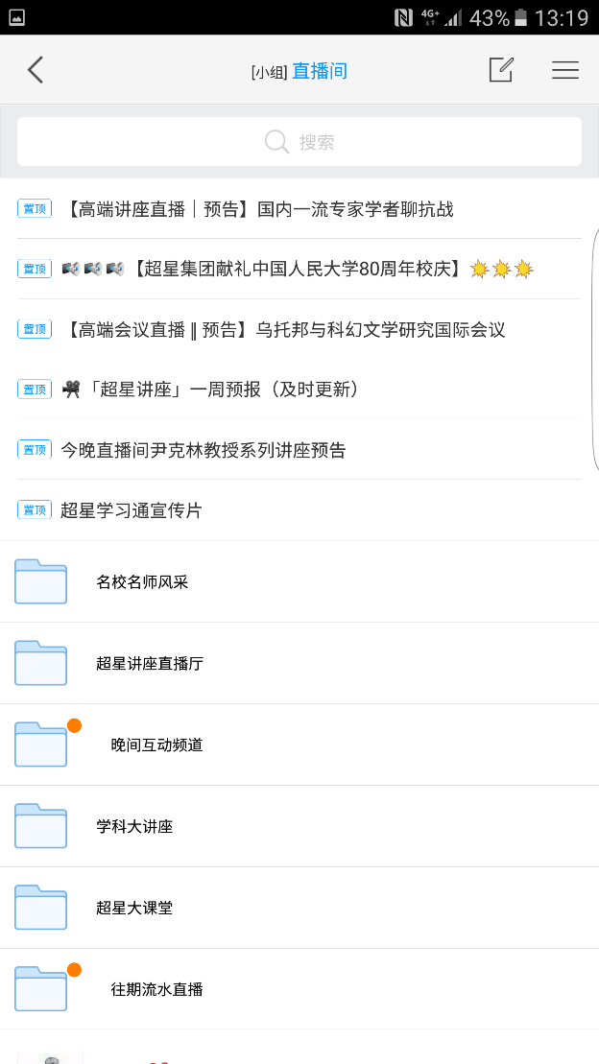
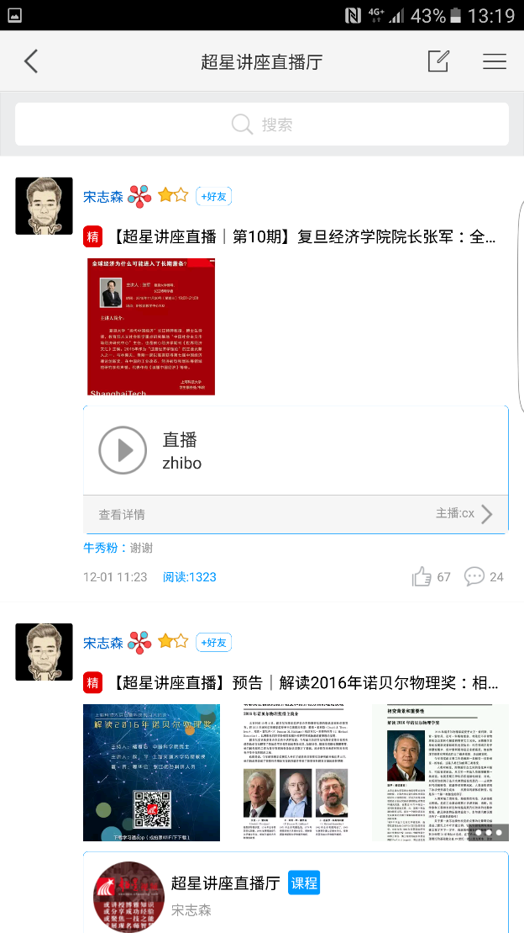
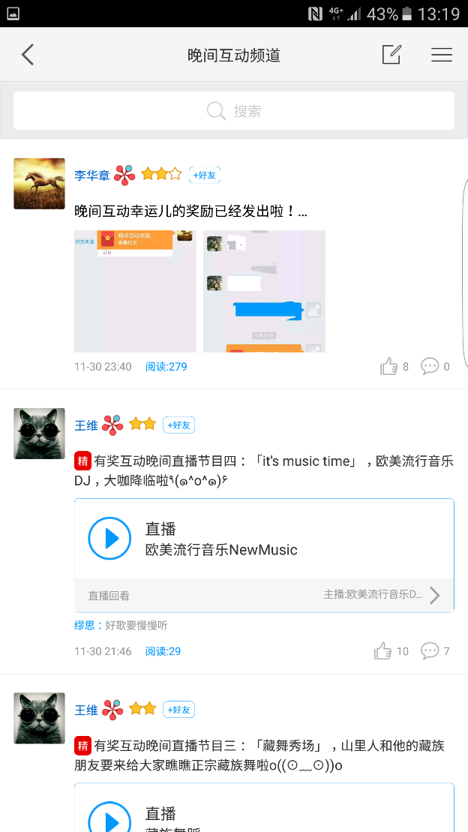
学习通——直播互动的利器
尔雅名师直播
丰富的直播频道
名师讲座直播
多样的互动方式

Slide 33
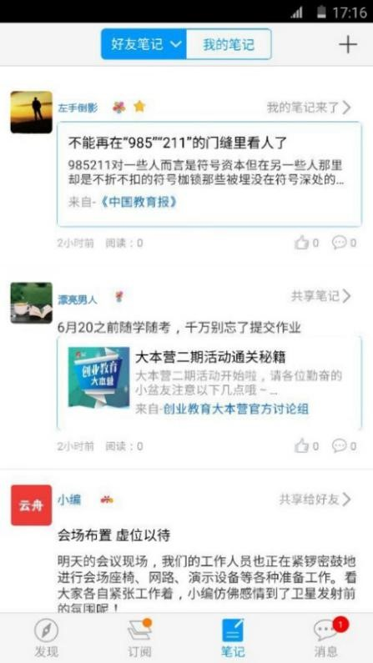
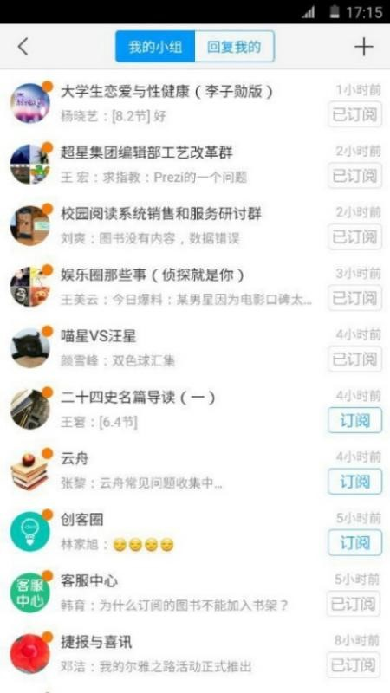
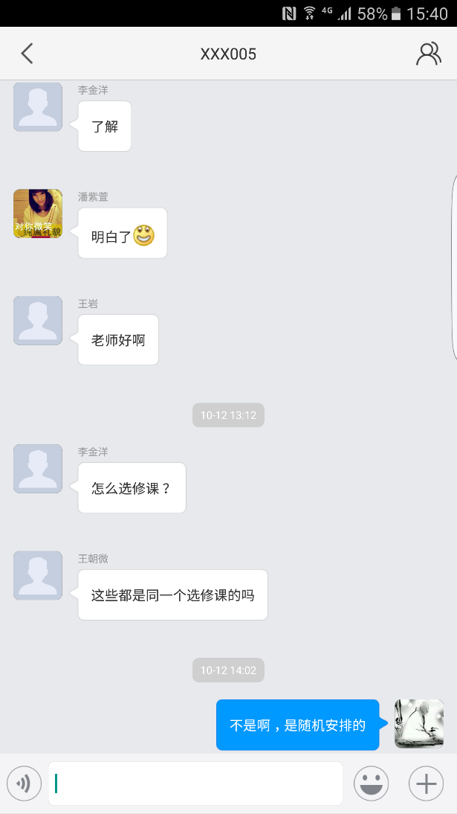
学习通——找到志同道合的伙伴
爱好学习的你从不孤独实现更大范围的信息资源创造、分享和基于学习的社交
笔 记
小 组
群聊

Slide 34
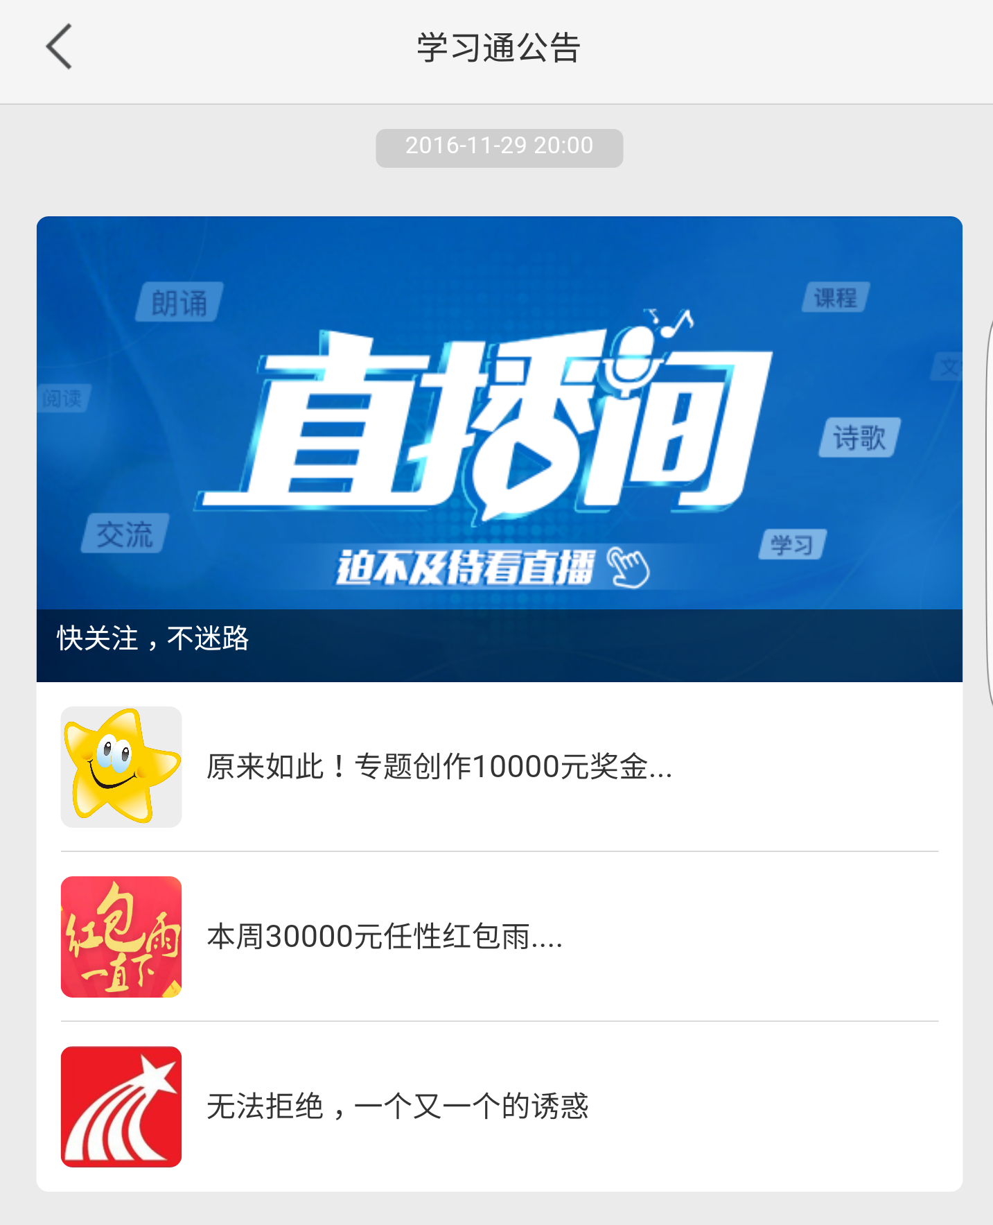
让精神的口袋和物质的口袋一起饱满起来！！
1、尔雅学习鼓励
2、专题创作激励
3、打赏机制

Slide 35
尔雅学习重要警示
各位同学应该认真学习尔雅课程，科学合理安排学习时间，及时完成任务，积极参加活动，争取优异成绩。
坚持诚信学习，维护良好风气。尔雅公司对不诚信学习者将采取记录不良学习行为、清空学习进度、封禁帐号等惩处措施，并定期向学校提交作弊学生名单，由学校根据相关校规校纪惩处。
遵守国家相关法律法规规定，不得在任何评论区发布不负责任的言论，违者将被依法追究责任。
Notes:
这张一般不需要，仅备参考

Slide 36
超星学习通
超星尔雅微信公众号

